Slide 2
Fragmentos Thymeleaf
Gestión de Servicios TICS

Slide 3
Fragmentos
En thymeleaf, los fragmentos permiten reutilizar tags html definidos en otras páginas.
Su funcionamiento es similar al JSP include (de software 1).
Permite insertar (th:insert) y reemplazar (th:replace) porciones de código HTML e inclusive se puede enviar parámetros para hacer dinámico el fragmento.

Slide 4

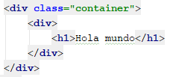
Th:insert
Permite insertar un pedazo de código HTML en una página.
Por ejemplo: Suponga que tiene 3 paginas y todas tienen el mismo título <h1>

Slide 5
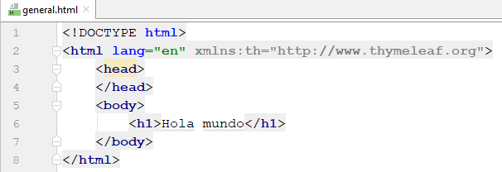
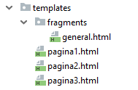
Th:insert
Se extrae el texto que se desea reutilizar y se coloca en un nuevo html. En este ejemplo se llamará general.html.
Este nuevo HTML puede tener o no estilos, pero debe estar dentro de un html y un body.

Slide 6
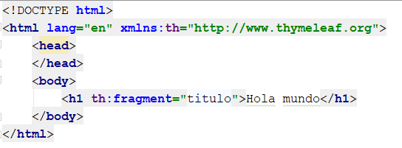
Th:fragment
Para indicarle a Thymeleaf que una porción del HTML se reutilizará, se le declara como th:fragment y se le especifica un nombre.
Para poder usar el fragmento h1, es necesario llamarlo por su nombre “titulo”

Slide 7
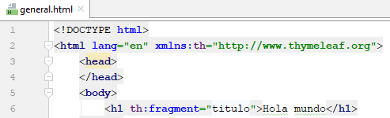
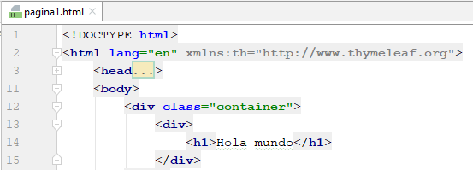
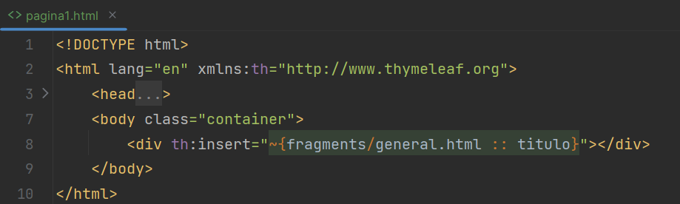
Th:insert
Para usar el código en la página:
→ th:insert=”~{archivo :: nombre de la etiqueta}”
Antes:
Ahora:

Slide 8
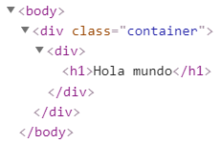
Resultado

Slide 9
Th:replace
Tiene un funcionamiento similar a th:insert; sin embargo, permite reemplazar el contenido de la etiqueta por el seleccionado.
La sintaxis de uso es la misma que th:insert=”~{página :: elementoAinsertar}”

Slide 10
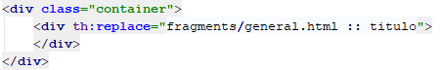

Th:replace
En el ejemplo anterior si utiliza th:replace en vez de th:insert, observe los resultados.
FRAGMENTO

Slide 11
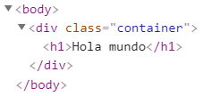
Resultado
th:replace reemplaza el elemento donde se invoca; mientras que th:insert, inserta como un hijo el elemento indicado.

Slide 12
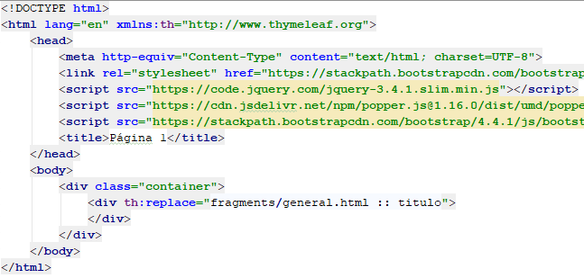
Envío de parámetros
También es posible enviarle parámetros a los fragmentos. Para que esto funcione, deben ser declarados como funciones, con sus respectivos parámetros de entrada (los cuales también pueden ser objetos).
Por ejemplo, en base a sus 3 páginas (del ejemplo anterior), desea reutilizar toda la cabecera pero cambiar el texto del título
Segmento a reutilizar

Slide 13
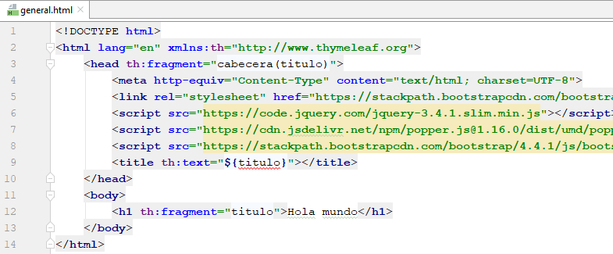
Fragmento
Se extraen los tags y se colocan en un archivo externo, igual que para el ejercicio 1. En este caso, recibiremos un parámetro, “titulo” y se colocará en la etiqueta <title> con th:text.

Slide 14
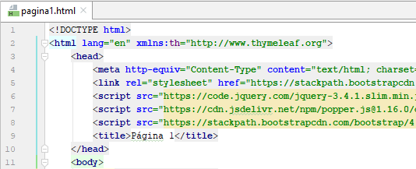
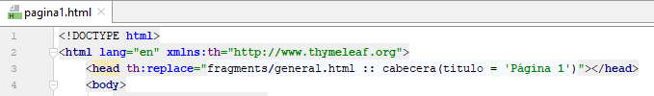
Usando
Antes:
Ahora:

Slide 15
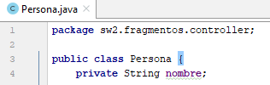
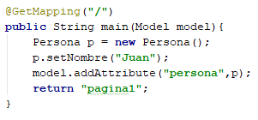

Objetos
También es posible realizarlo con objetos:

Slide 16
Bibliografía
https://www.thymeleaf.org/doc/articles/layouts.html
https://www.baeldung.com/spring-thymeleaf-fragments

